Slide 1
ỨNG DỤNG MẠNG NEURON NHÂN TẠO TRONG VIỆC DỰ BÁO DỮ LIỆU CHUỖI THỜI GIAN CÓ TÍNH XU HƯỚNG VÀ TÍNH MÙA
Luận văn tốt nghiệp
GVHD: PGS.TS Dương Tuấn Anh
SVTH 1: Đoàn Ngọc Bảo 50800107
SVTH 2: Ngô Duy Khánh Vy 50802706

Slide 2
Nội dung
Đặt vấn đề
Mạng neuron nhân tạo truyền thẳng
Áp dụng mạng neuron vào dự báo dữ liệu chuỗi thời gian
Mô hình lai
Mô hình khử mùa, khử xu hướng
Thực nghiệm
Kết luận
Hướng phát triển
Q&A

Slide 3
Đặt vấn đề
Dữ liệu chuỗi thời gian là một dạng dữ liệu được quan sát và lưu trữ theo thời gian.
Một chuỗi thời gian được biểu diễn bằng một chuỗi số thực {y_{t}}, với t là biến thời gian.
Một chuỗi thời gian mà giá trị của nó tăng hay giảm dần trong một giai đoạn dài hạn là chuỗi có tính xu hướng.
Một chuỗi thời gian mà giá trị của biến đổi lặp đi lặp lại theo từng thời điểm cố định trong năm là chuỗi thời gian có tính mùa.

Slide 4
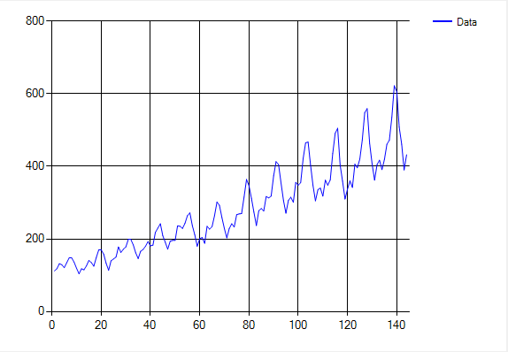
Đặt vấn đề
Lượng khách hàng đặt chỗ hàng tháng của hãng hàng không Pan Am từ năm 1946 đến năm 1960

Slide 5
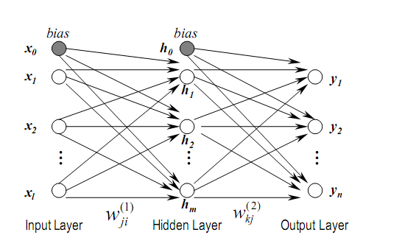
Mạng Neuron nhân tạo truyền thẳng
Mạng neuron truyền thẳng

Slide 6
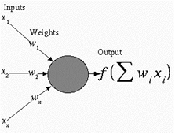
Mạng Neuron nhân tạo truyền thẳng
Đơn vị mạng neuron

Slide 7
Mạng Neuron nhân tạo truyền thẳng
Để mạng sinh ra được đầu ra mong muốn phải xác định đúng các trọng số w_{ij} bằng một giải thuật huấn luyện
Trong luận văn này, chúng tôi đã hiện thực và sử dụng hai giải thuật huấn luyện sau:
Giải thuật lan truyền ngược
Giải thuật RPROP

Slide 8
Áp dụng mạng neuron vào dự báo dữ liệu chuỗi thời gian
Áp dụng các giải thuật huấn luyện mạng neuron để tìm ra một mạng nhận các giá trị y_{t} y_{t-1}, y_{t-2},…, y_{t-s} làm đầu vào và sinh ra y_{t+1}

Slide 9
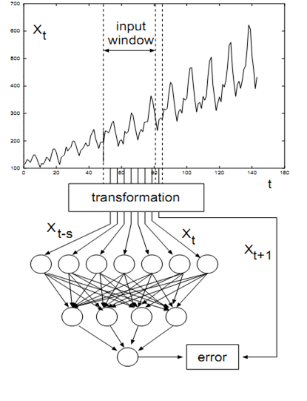
Áp dụng mạng neuron vào dự báo dữ liệu chuỗi thời gian

Slide 10
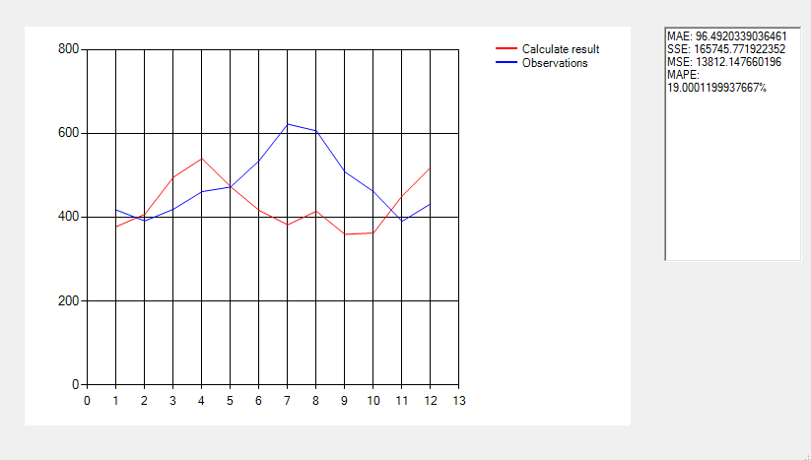
Áp dụng mạng neuron vào dự báo dữ liệu chuỗi thời gian
12/2012

Slide 11
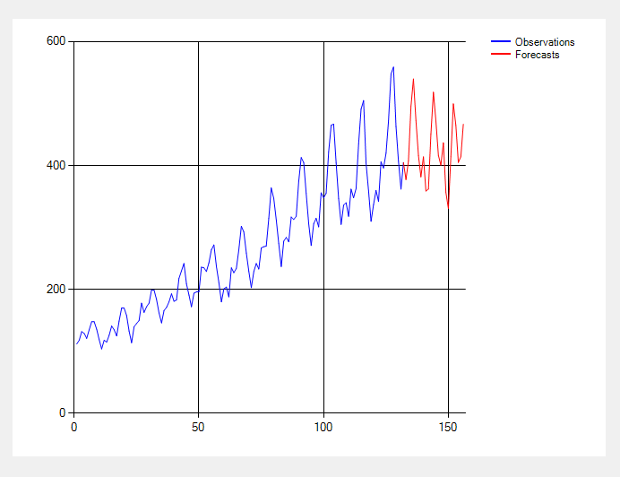
Áp dụng mạng neuron vào dự báo dữ liệu chuỗi thời gian
Mạng neuron tuy có khả năng xấp xỉ tốt các hàm phi tuyến nhưng không thể mô hình tốt các chuỗi thời gian có tính xu hướng và tính mùa
12/2012

Slide 12
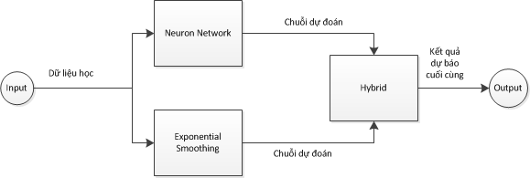
Mô hình lai (Hybrid Model)
Notes:
Đây là mô hình chúng tôi mở rộng từ mô hình của Lai và các cộng sự

Slide 13
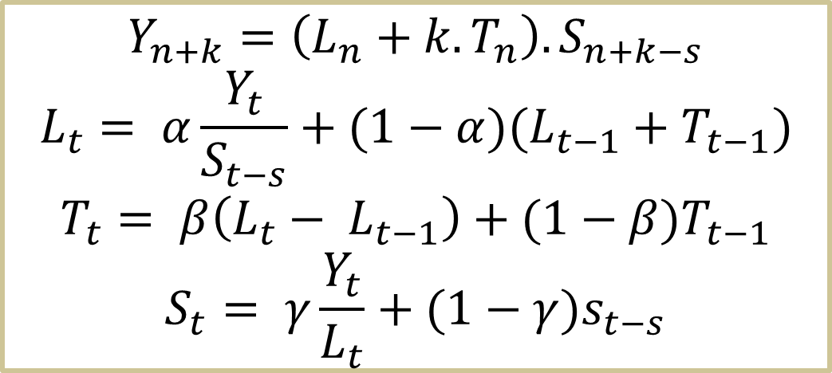
Môđun làm trơn lũy thừa (Exponential Smoothing)
$$Y_{n+k}=\left(L_{n}+k.T_{n}\right).S_{n+k−s}$$
$$L_{t}= α\frac{Y_{t}}{S_{t−s}}+(1−α)(L_{t−1}+T_{t−1})$$
$$T_{t}= β\left(L_{t}− L_{t−1}\right)+(1−β)T_{t−1}$$
$$S_{t}= γ\frac{Y_{t}}{L_{t}}+(1−γ)s_{t−s}$$
Mô hình nhân

Slide 14
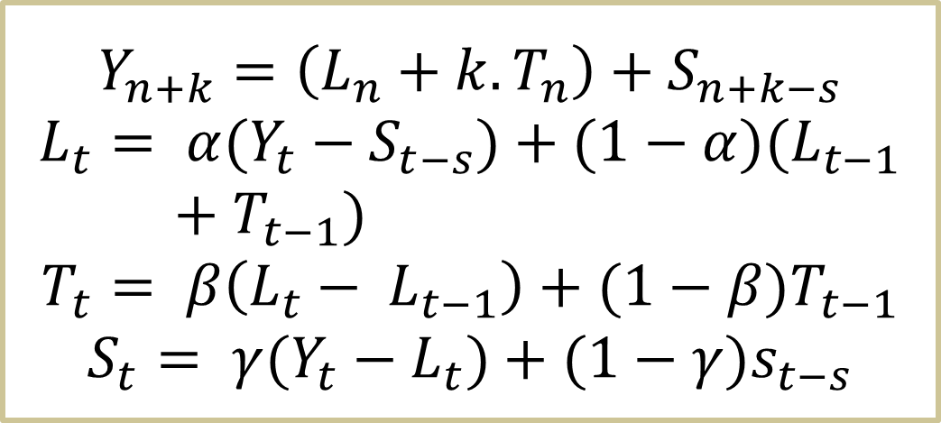
Môđun làm trơn lũy thừa (Exponential Smoothing)
$$Y_{n+k}=\left(L_{n}+k.T_{n}\right)+S_{n+k−s}$$
$$L_{t}= α(Y_{t}−S_{t−s})+(1−α)(L_{t−1}+T_{t−1})$$
$$T_{t}= β\left(L_{t}− L_{t−1}\right)+(1−β)T_{t−1}$$
$$S_{t}= γ(Y_{t}−L_{t})+(1−γ)s_{t−s}$$
Mô hình cộng

Slide 15
Môđun làm trơn lũy thừa (Exponential Smoothing)
Ước lượng ba hệ số α, β, γ
Vét cạn (Brute Force)
Sử dụng giải thuật leo đồi (Hill Climbing)
Leo đồi dốc nhất (Steepest Ascent Hill Climbing)
Tôi luyện mô phỏng (Simulated Annealing)
Sử dụng kết hợp hai phương pháp trên
Sử dụng phần mềm R (thông qua phần mềm RAndFriend)

Slide 16
Môđun mạng Neuron nhân tạo (Neuron Network)
Cấu trúc mạng:
Mạng Neuron truyền thẳng
Số node nhập bằng số node ẩn và bằng chu kì của chuỗi dữ liệu
Giải thuật huấn luyện:
Giải thuật lan truyền ngược (Back Propagation)
Giải thuật RPROP (Resilient Propagation)

Slide 17

Môđun lai (Hybrid Module)
Giá trị đầu vào của môđun lai là giá trị đầu ra của hai môđun: làm trơn lũy thừa và mạng neuron nhân tạo.
Giá trị đầu ra được tính theo công thức
$$Y_{Hybrid}= {ωY}_{NN}+(1−ω)Y_{ES}$$
Trong đó: $ω$ được gọi là trọng số lai
Ước lượng giá trị của trọng số lai bằng cách tối thiểu hóa giá trị bình phương sai số lỗi:
MSE = $\sum{{(Y_{t}−\left[ωN_{t}+\left(1−ω\right)S_{t}\right])}^{2}}$

Slide 18
Mô hình khử xu hướng, khử mùa

Slide 19
Môđun khử mùa và khử xu hướng
Hiện thực các kĩ thuật sau:
Khử xu hướng
Kỹ thuật khử xu hướng tuyến tính: ta xấp xỉ chuỗi thời gian bằng một đườnng thẳng hồi quy at + b với t là biến thời gian. Ứng với mỗi t, lấy Y_{t} trừ đi at+b
Kỹ thuật khử xu hướng bằng lấy hiệu: Với chuỗi thời gian {Y_{t}} có tính xu hướng, đặt X_{t} = Y_{t+1} – Y_{t} thì chuỗi thời gian {X_{t}} sinh ra là một chuỗi không có tính xu hướng.

Slide 20
Môđun khử mùa và khử xu hướng
Hiện thực các kĩ thuật sau:
Khử mùa
Kỹ thuật khử mùa bằng lấy hiệu theo mùa: Kỹ thuật này thực hiện việc biến đổi chuỗi thời gian {Y_{t}} thành chuỗi {X_{t}} như sau X_{t} = Y_{t+s} - Y_{t}, với s là độ lớn một chu kỳ của chuỗi thời gian

Slide 21
Môđun khử mùa và khử xu hướng
Hiện thực các kĩ thuật sau:
Khử mùa
Kỹ thuật khử mùa bằng RTMA(ratio to moving average): Ta sẽ ước lượng chỉ số mùa (seasonal index) của các thời đoạn trong một chu kỳ của chuỗi thời gian rồi lấy giá trị của mỗi thời đoạn chia cho chỉ số mùa tương ứng của nó

Slide 22
Thực nghiệm
Chương trình thực nghiệm:
Cả hai mô hình được hiện thực độc lập bằng ngôn ngữ lập trình C# trên nền .NET Framework 4.0
Quá trình thực nghiệm được diễn ra trên máy có bộ vi xử lý Core 2 Duo, RAM 3GB, hệ điều hành Window 7 32bits được cài sẵn chương trình RAndFriends

Slide 23
Thực nghiệm
Dữ liệu thực nghiệm gồm:
Tên | Mô tả | Chu kì - Kích thước
Pan Am | Lượng khách hàng đặt chỗ hàng tháng của hãng hàng không Pan Am từ năm 1946 đến năm 1960 | 12-144
Mauna Loa | Mật độ khí cacbonic trong khí quyển hàng tháng ở Mauna Loa (Hawaii) | 12-468
Lung Diseases | Số người chết trung bình hàng tháng vì bệnh phổi ở Anh | 12-72
Queenslands | Doanh số bán hàng hàng tháng của một cửa hàng bán đồ lưu niệm ở Queensland, Australia, từ năm 1987 đến năm 1993 | 12-84
Gas | Lượng tiêu thụ khí đốt trung bình theo quý tại Anh | 4-108

Slide 24
Thực nghiệm
Cách thức thực nghiệm: chạy các mô hình với sự thay đổi các thông số cấu hình.
Mạng Neuron nhân tạo:
Hai giải thuật RPROP – BP
Số lượng tối đa epoches (1000-1500)
Kỹ thuật làm trơn lũy thừa
Ước lượng: sử dụng R, phương pháp kết hợp vét cạn và tôi luyện mô phỏng
Mô hình: mô hình cộng và mô hình nhân

Slide 25
Thực nghiệm
Cách thức thực nghiệm: chạy các mô hình với sự thay đổi các thông số cấu hình.
Kỹ thuật khử xu hướng, khử mùa
Khử xu hướng: tuyến tính và lấy hiệu
Khử mùa: lấy hiệu và RTMA

Slide 26
Thực nghiệm
Số lần chạy: mỗi cấu hình chạy ba lần và lấy kết quả trung bình, cấu hình cho kết quả dự đoán tốt nhất sẽ xem là kết quả của mô hình để so sánh với các mô hình khác
Dữ liệu để đánh giá độ chính xác dự báo: chu kỳ cuối của chuỗi thời gian.
Thông số đánh giá: MAPE, MAE

Slide 27


Thực nghiệm
Sai số tuyệt đối trung bình MAE (mean absolute error) tính theo công thức:
Sai số tuyệt đối phần trăm MAPE (mean absolute percentage error)

Slide 28
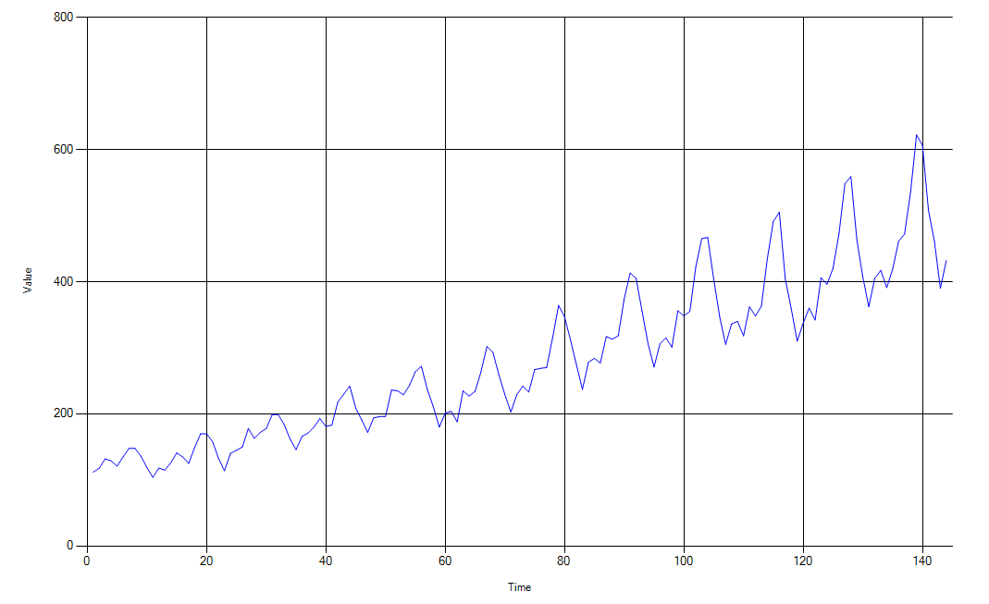
Đồ thị mô tả bộ dữ liệu Pan Am

Slide 29
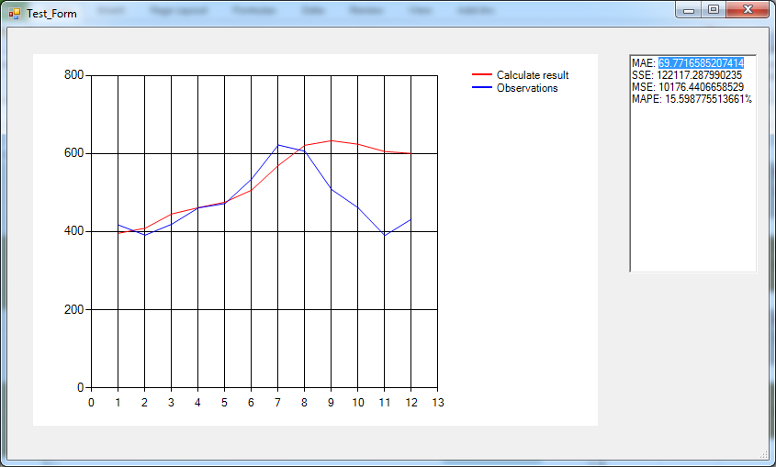
Kết quả dự báo chuỗi Pan Am bằng mạng Neuron thuần

Slide 30
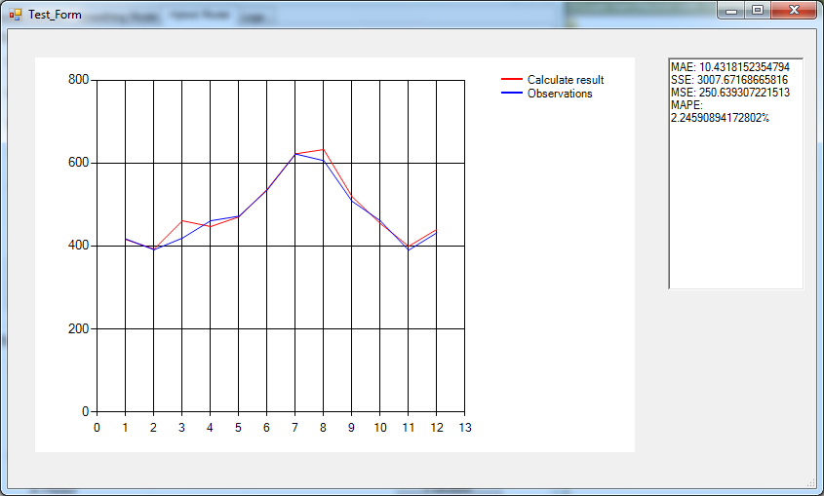
Kết quả dự báo chuỗi Pan Am bằng mô hình lai

Slide 31
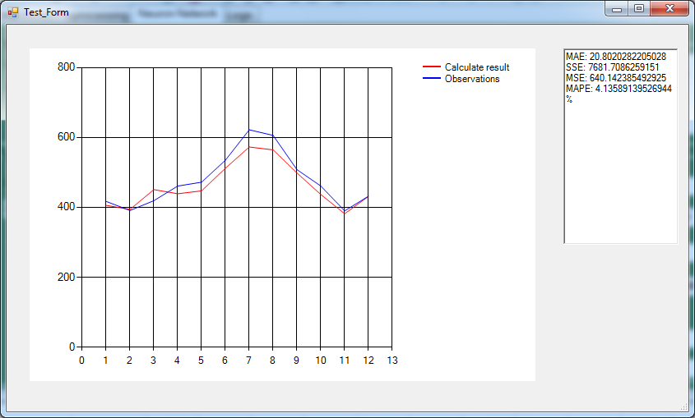
Kết quả dự báo chuỗi Pan Am bằng mô hình khử mùa và xu hướng

Slide 32
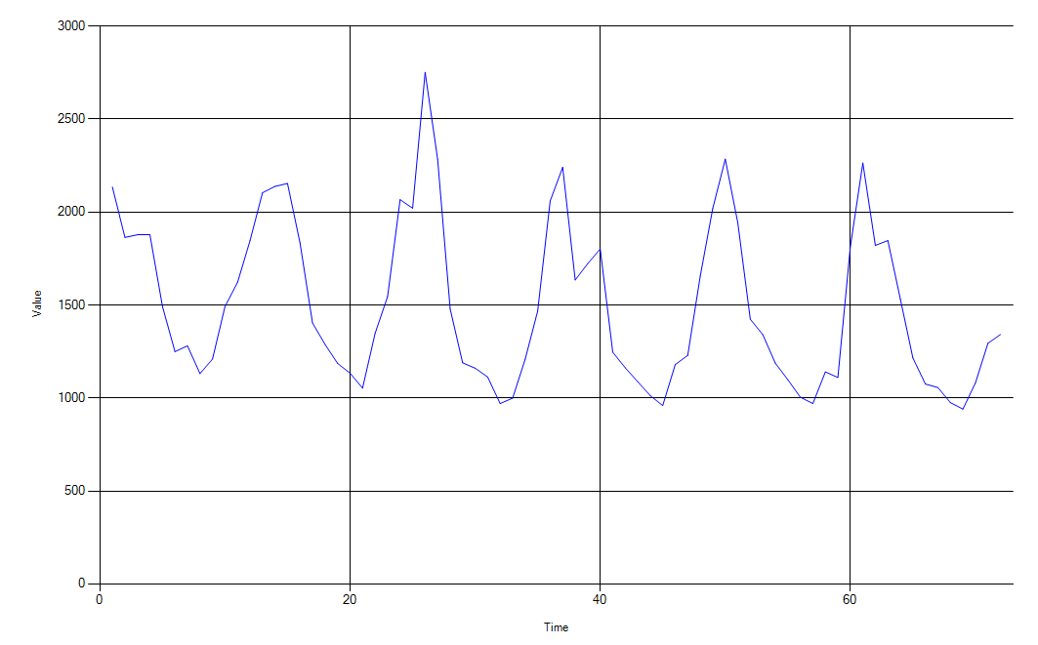
Đồ thị mô tả bộ dữ liệu Lung Diseases

Slide 33
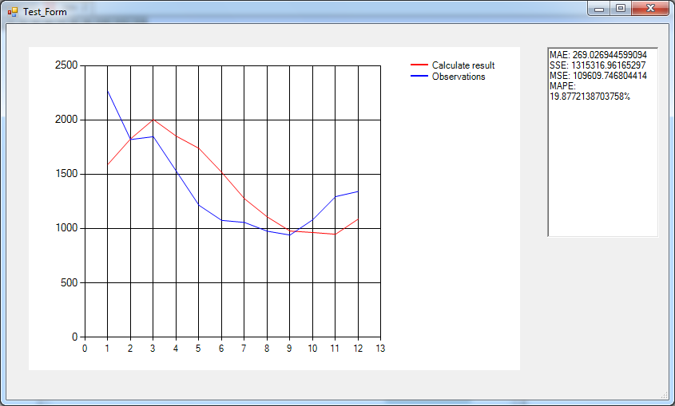
Kết quả dự báo chuỗi Lung Diseases
bằng mạng Neuron thuần

Slide 34
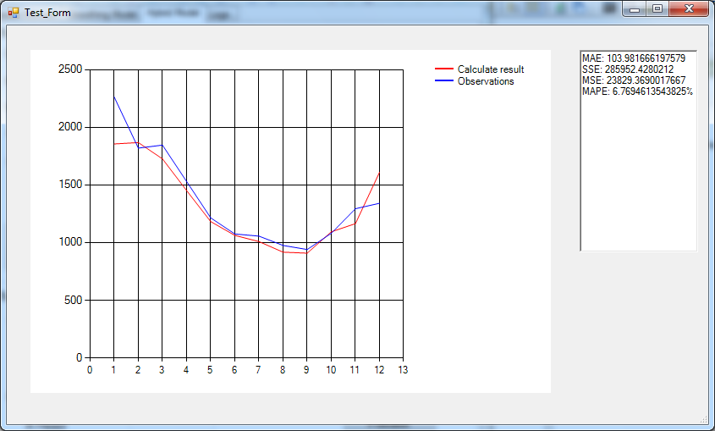
Kết quả dự báo chuỗi Lung Diseases
bằng mô hình lai

Slide 35
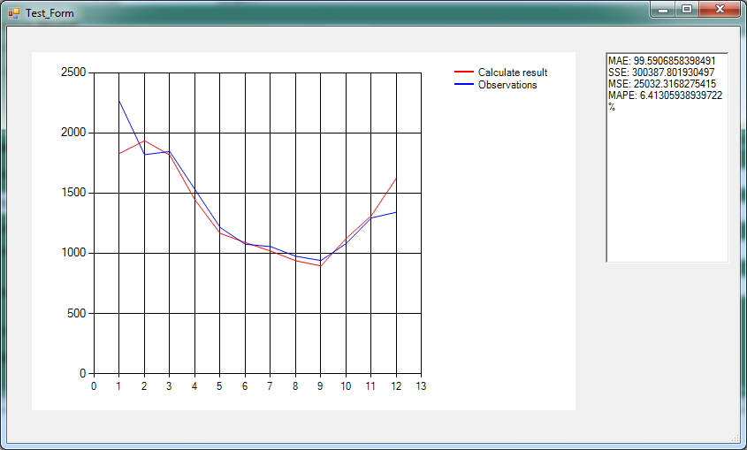
Kết quả dự báo chuỗi Lung Diseases
bằng mô hình khử mùa và xu hướng

Slide 36
Bảng kết quả thực nghiệm
Tên dữ liệu | Neuron thuần | Mô hình Hybrid | Mô hình Preprocess
Pan Am | MAE: 72.38 MAPE: 16.23% | MAE: 10.43 MAPE: 2.25% | MAE: 23.90 MAPE: 4.69%
Mauna Loa | MAE: 2.37 MAPE: 0.65% | MAE: 0.34 MAPE: 0.09% | MAE: 0.33 MAPE: 0.09%
Lung Diseases | MAE: 274.66 MAPE: 20.37% | MAE: 103.98 MAPE: 6.77% | MAE: 98.40 MAPE: 6.41%
Queenslands | MAE: 20319.49 MAPE: 88.15% | MAE: 6584.78 MAPE: 19.68% | MAE: 3817.22 MAPE: 18.10%
Gas | MAE: 239.42 MAPE: 37.73% | MAE: 31.23 MAPE: 3.52% | MAE: 25.49 MAPE: 3.25%

Slide 37
Kết luận
Trong quá trình thực hiện đề tài, chúng tôi đã làm được những công việc sau:
Áp dụng mạng neuron để dự báo đối với dữ liệu chuỗi thời gian.
Hiện thực các phương pháp khử mùa và khử xu hướng đối với dữ liệu chỗi thời gian như: khử xu hướng bằng phương pháp lấy hiệu, khử xu hướng bằng phương pháp tuyến tính, lấy hiệu theo mùa, khử mùa bằng phương pháp RTMA.

Slide 38
Kết luận
Hiện thực kĩ thuật làm trơn lũy thừa như: làm trơn lũy thừa giản đơn, làm trơn lũy thừa Holt, làm trơn lũy thừa Winters. Ngoài ra, tiến hành nghiên cứu và tìm ra phương pháp ước lượng các hệ số trong kĩ thuật làm trơn lũy thừa Winters bằng việc kết hợp vét cạn và phương pháp tôi luyện mô phỏng.
Thực hiện kết hợp phần mềm R bằng R(D)COM trong chương trình C#.NET

Slide 39
Kết luận
Nghiên cứu việc kết hợp hai kĩ thuật: khử mùa, khử xu hướng và làm trơn lũy thừa với mạng neuron nhằm nâng cao chất lượng dự báo đối với dữ liệu chuỗi thời gian có tính mùa và xu hướng.
Tiến hành hiện thực hai mô hình dự báo từ các nghiên cứu trên.

Slide 40
Kết luận
Tiến hành chạy thực nghiệm với năm bộ dữ liệu thực tế và đánh giá, kiểm chứng tính đúng đắn của cơ sở lý thuyết cũng như quá trình hiện thực. Kết quả hai mô hình đề xuất cho kết quả dự báo tốt hơn mạng neuron nhân tạo cho chuỗi thời gian có tính mùa và xu hướng

Slide 41
Hướng phát triển
Đối với mô hình lai, thay thế phương thức khởi tạo các thông số đối với mô hình làm trơn lũy thừa đang dùng bằng các phương pháp tiên tiến hơn như phương pháp dựa trên hồi quy (regression-based procedure) hay phương pháp dựa trên phân giải (decomposition-based) để có thể đưa ra dự báo chính xác hơn.

Slide 42
Hướng phát triển
Đối với mô hình khử mùa, khử xu hướng kết hợp mạng neuron, cải tiến phương pháp khử xu hướng tuyến tính để có thể áp dụng tốt cho các chuỗi thời gian có xu hướng mang hình dạng đường cong. Áp dụng các kỹ thuật khử mùa tiên tiến gần đây như kỹ thuật X-12-ARIMA vào chương trình

Slide 43
Tài liệu tham khảo
G. Zhang, M. Qi.Trend Time-Series Modeling And Forecasting With Neural Networks. IEEE Transactions on Neural Network, vol. 19, no. 5, pages 808-816, 2008.
G. Zhang, D. M. Kline. Quaterly Time-Series Forecasting With Neural Networks. IEEE Transactions on Neural Network, vol. 18, no. 6, pages 1800-1814, 2007.
K. Lai, L. Yu, S. Wang, W. Huang. Hybridizing Exponential Smoothing And Neural Network For Financial Time Series Predication. ICCS’06 Proceedings of the 6th international conference on Computional Science, vol. 4, pages 493-500, 2006.
G. Zhang, M. Qi. Neural Network Forecasting For Seasonal And Trend Time Series. European Journal of Operational Research vol. 160, pages 501-514, 2005.
J. E. Hanke, D. W. Wichenrn. Business Forcasting, Pearson Prentice Hall, ISBN 0-13-141290-6, 2005.
Trần Đức Minh. Luận văn thạc sĩ Mạng Neural Truyền Thẳng Và Ứng Dụng Trong Dự Báo Dữ Liệu. Đại học quốc gia Hà Nội, 2002
F. Virili, B. Freisleben. Preprocessing Seasonal Time Series For Improving Neural Network Predictions. Proceesings of CIMA 99 Computational Intelligence Methods and Applications, Rochester-NY, pages 622-628, 1999.
G. Zhang, M. Y. Hu. Neural Network Forecasting Of The British Pound/US Dollar Exchange Rate. Omega, International Journal of Management Science, 26, pages 495-506, 1998.
T. M. Mitchell. Machine Learning, McGraw-Hill Science/ Engineering/ Math, ISBN 0070428077, 1997.
I. Kaastra, M. Boyd. Designing A Neural Network For Forecasting Financial And Economic Time Series. Neurocomputing, vol. 10, pages 215-236, 1996.
M. Riedmiller. Advanced Supervised Learning In Multi-layer Perceptrons – From Backpropagation To Adaptive Learning Algorithms. Int. Journal of Computer Standards and Interfaces, 1994.

Slide 44
Q & A
Thank you!

